Slide 1
第一章 金属切削原理
教学目标：
本章研究的主要内容是金属切削加工过程中的主要物理现象的变化规律，以及对规律的控制及应用。通过本章的教学，使学生基本掌握：刀具材料的性能与选用；刀具切削部分的几何参数；切削过程现象与变化规律；被切削材料的加工性；提高加工表面质量与经济效益的方法等相关机械制造技术的基本知识，并能在实践中对刀具的类型、角度、切削用量等参数进行合理的选择，初步具有解决实际生产问题的能力。

Slide 2
概 述
切削加工的基本条件
(1) 刀具和工件间要有形成零件结构要素所需的相对运动。这类相对运动由各种切削机床的传动系统提供。
(2) 刀具材料的性能能够满足切削加工的需要。刀具在切除工件上多余材料时，工作部分将受到切削力、切削热、切削摩擦等的共同作用，且切削负荷很重，工作条件恶劣。因此，刀具材料必须具有适应强迫切除多余材料这一特定过程的性能，例如足够的强度和刚度、高温下的耐磨性等。
(3) 刀具必须具有一定的空间几何结构。零件多余材料被刀具从工件上切除的本质，仍然是材料受力变形直至断裂破坏，只是完成这个过程的时间很短，材料变形破坏的速度很快。为了完成这一过程时能够确保加工质量、尽量减少动力消耗和延长刀具寿命，刀具切削部分的几何结构和表面状态必须能适应切削过程的综合要求。

Slide 3
切削加工中的运动及构成
表面成形运动和辅助运动
一、表面成形运动:形成发生线的运动.
按组成情况不同,可分为:简单成形运动和复合成形运动。
按作用情况不同,可分为:主运动和进给运动。
1、主运动：是刀具与工件之间的相对运动。一般，主运动速度最高，消耗功率最大，通常只有一个主运动。
2、进给运动：是配合主运动实现依次连续不断地切除多余金属层的刀具与工件之间的附加相对运动。进给运动可以是多个，也可以是一个；可以是连续的， 也可以是步进的。
二、辅助运动:实现机床的各种辅助动作,为表面成形创造条件。
切入运动、切出运动、调整运动、分度运动以及其他各种空行程运动。

Slide 4
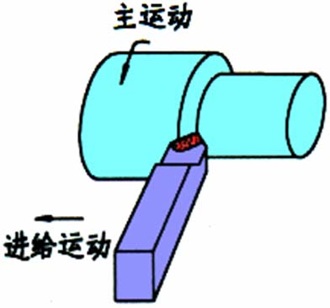
切削运动示意图

Slide 5
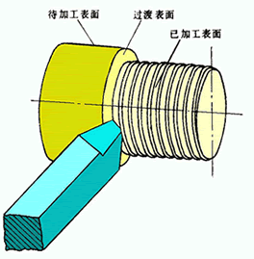
切削过程中工件上的加工表面

Slide 6
待加工表面：
即将被切去
金属层的表面
过渡表面：切削
刃正在切削着的
表面
已加工表面：
已经切去一部
分金属形成的
新表面

Slide 7
切削用量三要素
在生产中将切削速度、进给量和背吃刀量统称为切削用量
（1）切削速度
切削刃上选定点相对于工件的主运动的瞬时速度称为切削速度，计算公式如下：
v_{c}= ∏dn/1000 m/s 或 m/min
d－工件或刀具上某一点的回转直径（mm)
n－工件或刀具的转速（r/s或r/min)

Slide 8
进给量是工件或刀具每回转一周时两者沿进给运动方向的相对位移，单位是mm/r。
每齿进给量对于铣刀、铰刀、拉刀、齿轮滚刀等多刃切削工具，在它们进行工作时，还应规定每一个刀齿的进给量f_{z}，即后一个刀齿相对于前一个刀齿的进给量，单位是mm/z(毫米/齿)。
v_{z} = f·n= f_{z}·z·n mm/s或mm/min

Slide 9
背吃刀量：对于车削和刨削加工来说，背吃刀量a_{p}为工件上已加工表面和待加工表面间的垂直距离，单位为mm。
外圆柱表面车削
a_{p}=（d_{w} -d_{m} ）/2 mm
钻 孔
a_{p} =d_{m} /2 mm
主运动为直线运动时
a_{p} =H _{w} – H _{m}
d _{m} —— 已加工表面直径
d_{w} —— 待加工表面直径

Slide 10
为了简化计算工作，切削层的表面形状和尺寸，通常都在垂直于切削速度vc的基面Pr内观察和量度。切削层参数为：
（1）切削厚度
垂直于加工表面来度量的切削层尺寸，称为切削厚度，以h _{D} 表示。在外圆纵车（λs＝0）时：
h _{D} ＝f sin k r
（2）切削宽度
沿加工表面度量的切削层尺寸，称为切削宽度，以bD表示。
外圆纵车（当λs＝0 时）
bD=ap/sinkr
可见，在f与ap一定的条件下，主偏角kr越大，切削厚度hD也就越大，但切削宽度bD越小；kr越小时，hD越小，bD越大；当kr＝90时，hD＝f。
曲线形主切削刃、切削层各点的切削厚度互不相等。

Slide 11
切削面积
切削层在基面Pr的面积，称为切削面积，以AD表示。其计算公式为：
AD=hD.bD
对于车削来说，不论切削刃形状如何，切削面积均为：
AD＝hD.bD=f.ap
上面所计算的均为名义切削面积。实际切削面积等于名义切削面积减去残留面积。

Slide 12
刀具几何结构

Slide 13
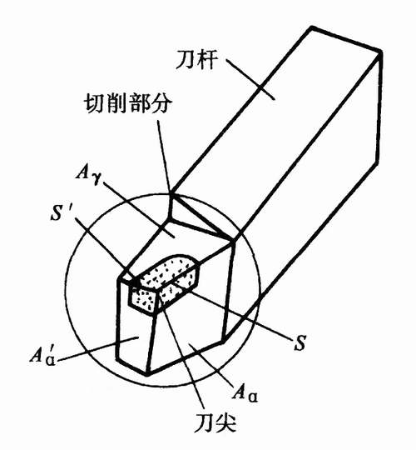
车刀结构

Slide 14
(1) 前刀面(前面)：切屑流过的表面。
(2) 主后刀面(主后面)：刀具上与工件过渡表面相对并相互作用的表面
(3) 副后刀面(副后面)：刀具上与工件已加工表面相对并相互作用的表面
(4) 主切削刃：前刀面与主后刀面的交线。承担主要切削工作，它在工件
上切出过渡表面。
(5) 副切削刃：前刀面与副后刀面的交线。它配合主切削刃完成切削工作，并最终形成已加工表面。
(6) 刀尖：主切削刃和副切削刃连接处的一段刀刃。它可以是小的线段
或圆弧。刀尖按其连接过渡部分形状不同，分为点状刀尖、修圆刀尖、
倒角刀尖，如图1-5所示。刀尖是刀具切削部分工作条件最恶劣的部位之
一。

Slide 15
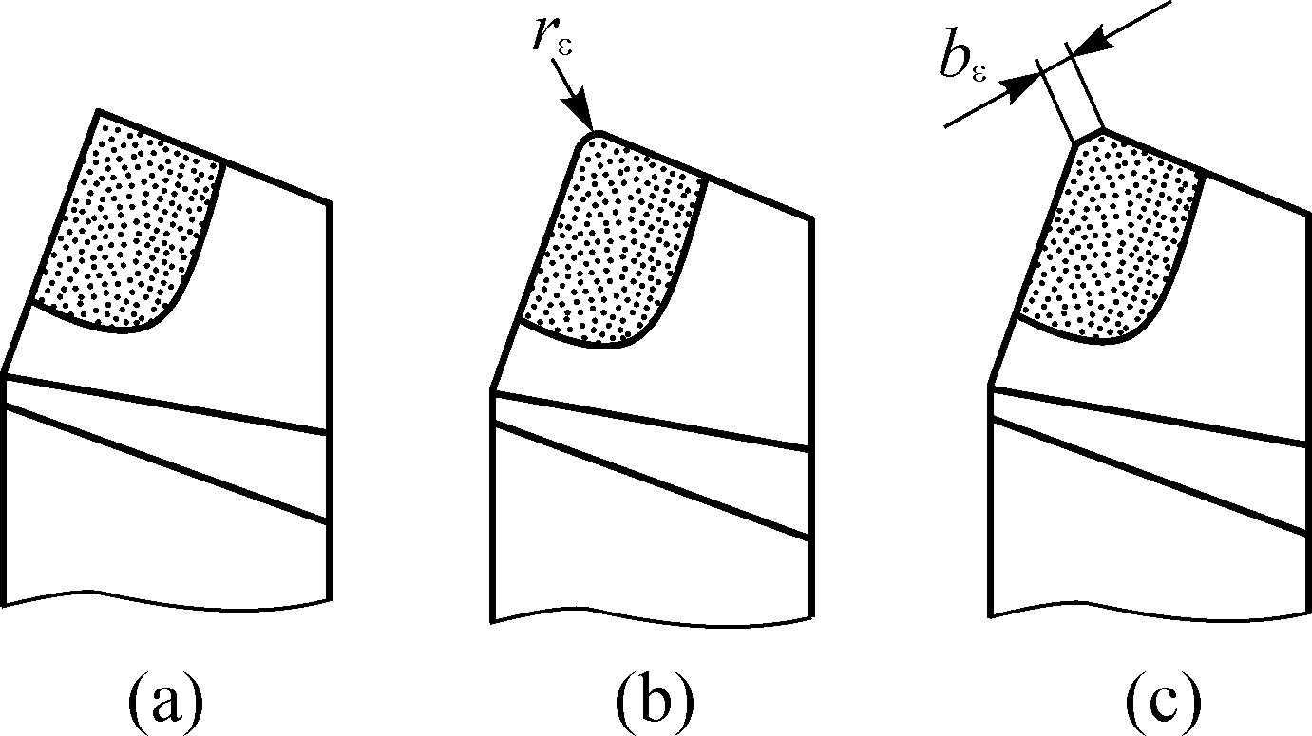
刀尖的结构

Slide 16
刀具静止参考系和刀具的几何角度
静态参考系(或称标注参考系)，它是刀具设计计算、绘图标注、制造刃磨及测量时用来确定切削刃、刀面空间几何角度的定位基准，用它定义的角度称为静态角度(或称为标注角度)；
动态参考系(或称为工作参考系)，它是确定刀具上切削刃、刀面相对于工件的几何位置的基准，用它定义的角度称为工作角度。

Slide 17
建立静止参考系的条件
假定的运动条件：
忽略进给运动速度，以主
运动速度向量代替合成运
动向量。
(2) 假定的安装条件。
假定刀具的安装基面与
切削速度方向垂直，切
削刃上选定点与工件中
心线等高。同时规定刀
杆中心线与进给方向垂直。

Slide 18
正交平面参考系
① 基面 Pr ：为过切削刃选定点而和该点假定主运动方向垂直的平面。车刀的基面可理解为平行刀具底面的平面。
② 切削平面Ps ：为过切削刃上选定点与切削刃相切并垂直于基面的平面。选定点在主切削刃上者为主切削平面，选定点在副切削刃上者为副切削平面。未特别说明，切削平面即是指主切削平面。
③ 正交平面Po:它又称正交剖面或主剖面，过切削刃上选定点并同时垂直于基面和切削平面的平面(或过切削刃选定点并垂直于切削刃在基面上的投影的平面)。选定点在主切削刃上者为主正交平面，选定点在副切削刃上者为副正交平面。
(

Slide 19
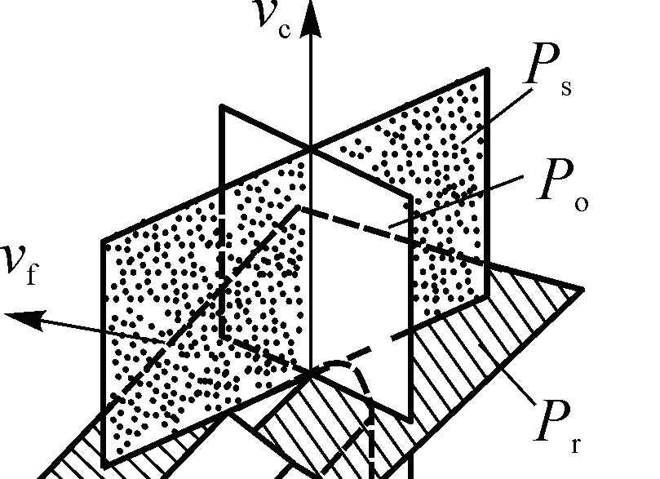

正交平面参考系

Slide 20
(2) 法平面参考系
法平面参考系由Pr 、 Ps 、 Pn三个平面组成。其中，法平面又称法剖面，过切削刃上选定点且垂直于切削刃(若切削刃为曲线，则垂直于切削刃在该点的切线)的平面。

Slide 21
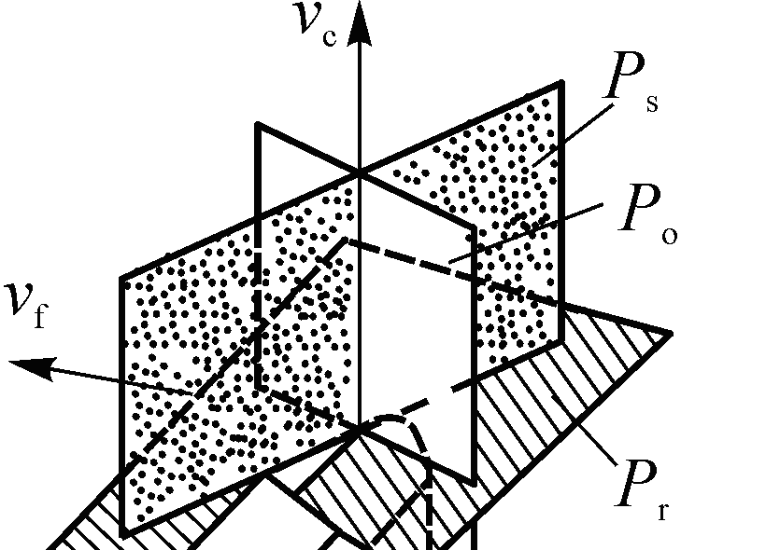
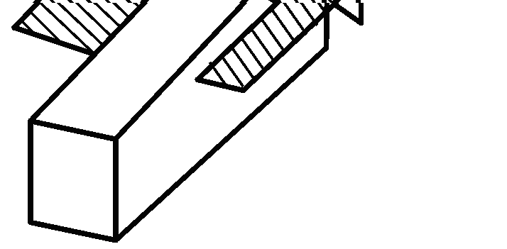
法平面参考系

Slide 22
(3) 假定工作平面和背平面参考系
假定工作平面和背平面参考系由Pr 、 Pf 、 Pp三平面组成。其中，假定工作平面又称横向平(剖)面，它是过切削刃上选定点，垂直于基面且与假定进给运动方向平行的平面。背平面又称纵向剖面，它是过切削刃上选定点而同时垂直于基面和假定工作平面的平面。

Slide 23
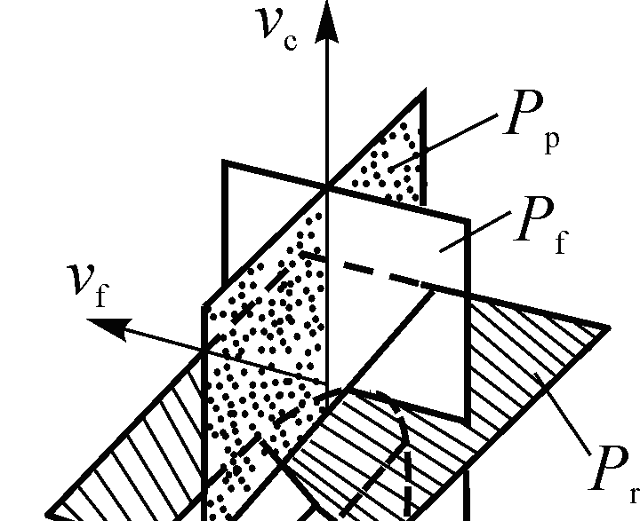

假定工作平面和
背平面参考系

Slide 24
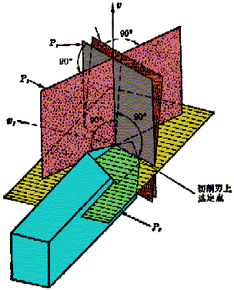

Slide 25
⑴ 主偏角:在基面内测量的主切削刃在基面上的投影与进给运动方向的夹角。主偏角一般为正值。
(2) 副偏角：在基面内测量的副切削刃在基面上的投影与进给运动反方向的夹角。副偏角一般为正值。
(3) 前角:在正交平面(主剖面)内测量的前刀面与基面之间的夹角。
(4) 后角:在正交平面(主剖面)内测量的主后刀面与切削平面之间的夹角。后角表示主后刀面的倾斜程度，一般为正值。
(5) 副后角:在副正交平面(副剖面)中测量的副后刀面与切削平面之间的夹角。
(6) 刃倾角:在切削平面内测量的主切削刃与基面之间的夹角。
刀具几何角度与标注

Slide 26
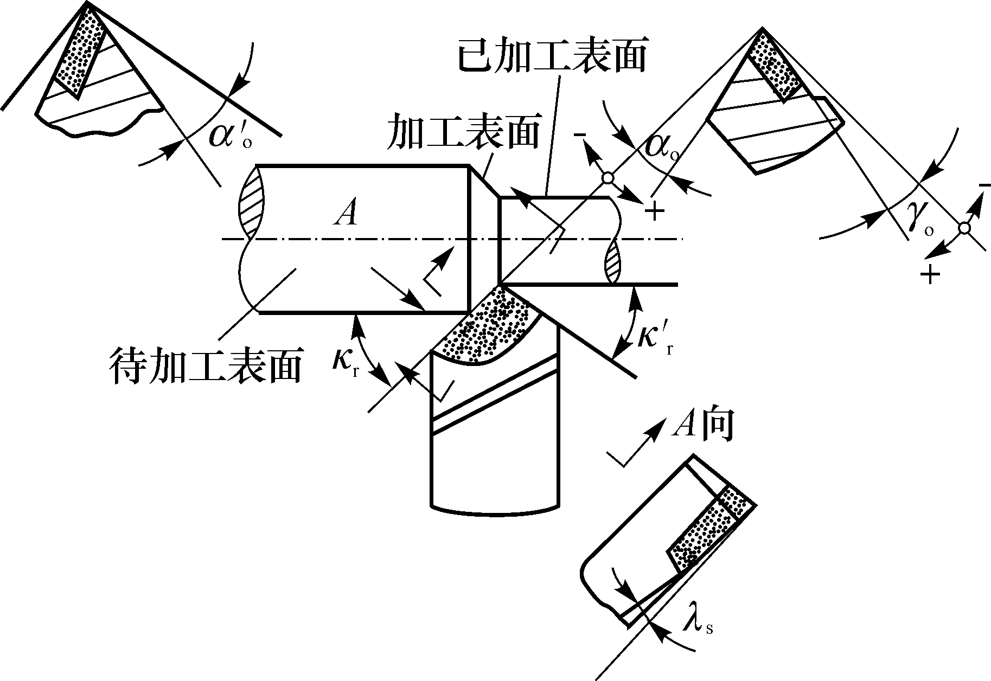

Slide 27
在刀具静止参考系中为了比较切削刃、刀尖的强度，刀具上还定义了楔角β₀ 和刀尖角εr 两个角度，它们也属派生角度。
① 楔角: 在正交平面中，前刀面与主后刀面之间的夹角。显然有： β₀ = 90°-(а₀ + г₀ )
② 刀尖角: 主切削刃与副切削刃在基面上投影之间的夹角，即= 180°-(Κ_{r} + Κ_{r} /)

Slide 28
刀具的工作参考系及工作角度
在实际的切削加工中，当刀具进入工作状态后，由于刀具安装位置和进给运动的影响，选定点的实际切削速度的方向以及刀具的实际安装位置相对于假定的理想状态发生了改变，即上述标注角度会发生一定的变化。而刀具角度变化的根本原因是切削平面、基面和正交平面位置的改变，因此，研究切削过程中的刀具角度，必须以刀具与工件的相对位置、相对运动为基础建立参考系，这种参考系称为工作参考系。

Slide 29
工作正交平面参考系
(1) 工作基面:通过切削刃选定点垂直于合成切削速度方向的平面。
(2) 工作切削平面:通过切削刃选定点与切削刃相切，且垂直于工作基面的平面。该平面包含合成切削速度方向。
(3) 工作正交平面:通过切削刃选定点，同时垂直于工作切削
平面与工作基面的平面。

Slide 30
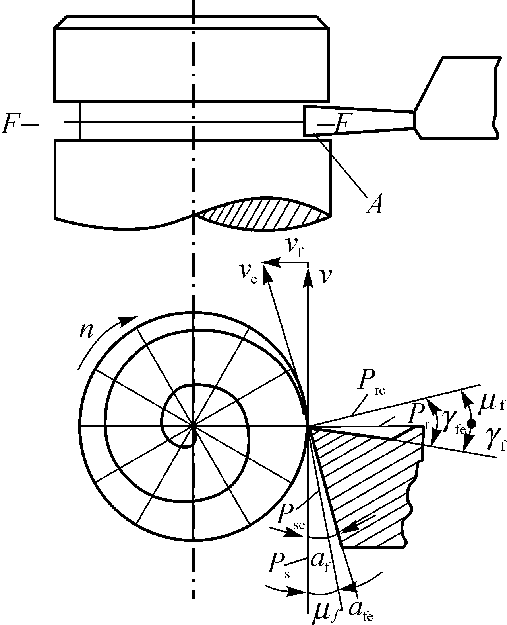
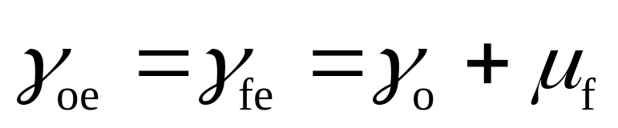

进给运动的影响

Slide 31
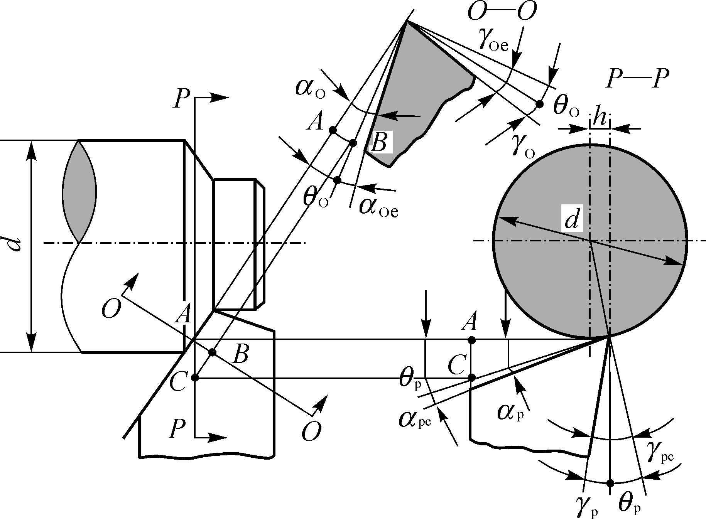
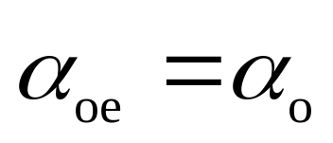


安装位置的影响

Slide 32
刀具材料

Slide 33
刀具材料
在切削过程中，刀具直接切除工件上的余量并形成已加工表面，刀具材料对金属切削的生产率、成本、质量有很大的影响，因此要重视刀具材料的正确选择与合理使用。
刀具材料应具备的性能
刀具材料的种类
其他刀具材料

Slide 34
高的硬度和耐磨性
足够的强度和韧性
刀具材料应具备的性能
高的耐热性
良好的工艺性
良好的经济性

Slide 35
常用的刀具材料
高速钢
是一种加入较多的钨、钼、铬、钒等合金元素的高合金工具钢。有较高的热稳定性，较高的强度、韧性、硬度和耐磨性；其制造工艺简单，容易磨成锋利的切削刃，可锻造，这对于一些形状复杂的工具，如钻头、成形刀具、拉刀、齿轮刀具等尤为重要，是制造这些刀具的主要材料。
高速钢按用途分为通用型高速钢和高性能高速钢；按制造工艺不同分为熔炼高速钢和粉末高速钢。
硬质合金：
由难熔金属化合物（如WC、TiC）和金属粘结剂（Co）经粉末冶金法制成。
因含有大量熔点高、硬度高、化学稳定性好、热稳定性好的金属碳化物，硬质合金的硬度、耐磨性和耐热性都很高。硬度可达RA89～93，在800～1000 °C还能承担切削，耐用度较高速钢高几十倍。当耐用度相同时，切削速度可提高4～10倍。
唯抗弯强度较高速钢低，冲击韧性差，切削时不能承受大的振动和冲击负荷。
碳化物含量较高时，硬度高，但抗弯强度低；粘结剂含量较高时，抗弯强度高，但硬度低。
硬质合金以其切削性能优良被广泛用作刀具材料（约占50％）。如大多数的车刀、端铣刀以至深孔钻、铰刀、齿轮刀具等。它还可用于加工高速钢刀具不能切削的淬硬钢等硬材料。

Slide 36
其它刀具材料
(1)涂层刀具
它是在韧性较好的硬质合金基体上，或在高速钢刀具基体上，涂抹一薄层耐磨性高的难熔金属化合物而获得的。 常用的涂层材料有TiC、TiN、Al2O3等。 涂层刀具具有较高的抗氧化性能，因而有较高的耐磨性和抗月牙洼磨能力；有低的摩擦系数，可降低切削时的切削力及切削温度，可提高刀具的耐用度（提高硬质合金耐用度1～3倍，高速钢刀具耐用度2～10倍）。但也存在着锋利性、韧性、抗剥落性、抗崩刃性及成本昂贵之弊。

Slide 37
（2）陶瓷
有纯Al2O3陶瓷及Al2O3－TiC混合陶瓷两种，以其微粉在高温下烧结而成。陶瓷刀具有很高的硬度（HRA91~95）和耐磨性；有很高的耐热性，在高温1200℃以上仍能进行切削；切削速度比硬质合金高2～5倍；有很高的化学稳定性、与金属的亲合力小，抗粘结和抗扩散的能力好。
可用于加工钢、铸铁；车、铣加工也都适用。
但其脆性大、抗弯强度低、冲击韧性差，易崩刀，使其使用范围受到限制。但作为连续切削用的刀具材料，还有很大发展前途的。

Slide 38
（3）金刚石
是目前人工制造出的最硬的物质，硬度高达HV10000,耐磨性好，可用于加工硬质合金、陶瓷、高硅铝合金及耐磨塑料等高硬度、高耐磨的材料，刀具耐用度比硬质合金可提高几倍到几百倍。其切削刃锋利，能切下极薄的切屑，加工冷硬现象较少；有较低的摩擦系数，其切屑与刀具不易产生粘结，不产生积屑瘤，很适于精密加工。但其热稳定性差，切削温度不宜超过700～800℃；强度低、脆性大、对振动敏感，只宜微量切削；与铁有极强的化学亲合力，不适于加工黑金属。目前主要用于磨具和磨料，对有色金属及非金属材料进行高速精细车削及镗孔；加工铝合金、铜合金时，切削速度可达800～3800m/min。

Slide 39
（4）立方氮化硼
由软的立方氮化硼在高温高压下加入催化剂转变而成。有很高的硬度（HV8000～9000）及耐磨性；其比金刚石高得多的热稳定性（1400℃），可用来加工高温合金；化学惰性大，与铁族金属直至1300℃时也不易起化学反应，可用与加工淬硬钢及冷硬铸铁；有良好的导热性、较低的摩擦系数。
它目前不仅用于磨具，也逐渐用于车、镗、铣、铰。
它有两种类型：整体聚晶立方氮化硼，能像硬质合金一样焊接，并可多次重磨；立方氮化硼复合片，即在硬质合金基体上烧结一层厚度为0.5mm的立方氮化硼而成。

Slide 40
刀具切削过程

Slide 41
金属切削过程是指将工件上多余的金属层，通过切削加工被刀具切除成为切屑从而得到所需要的零件几何形状的过程。在这一过程中，始终存在着刀具切削工件和工件材料抵抗切削的矛盾，从而产生一系列现象，如切削变形、切削力大小变化、切削热 与切削温度以及有关刀具的磨损与刀具寿命、卷屑与断屑等。

Slide 42
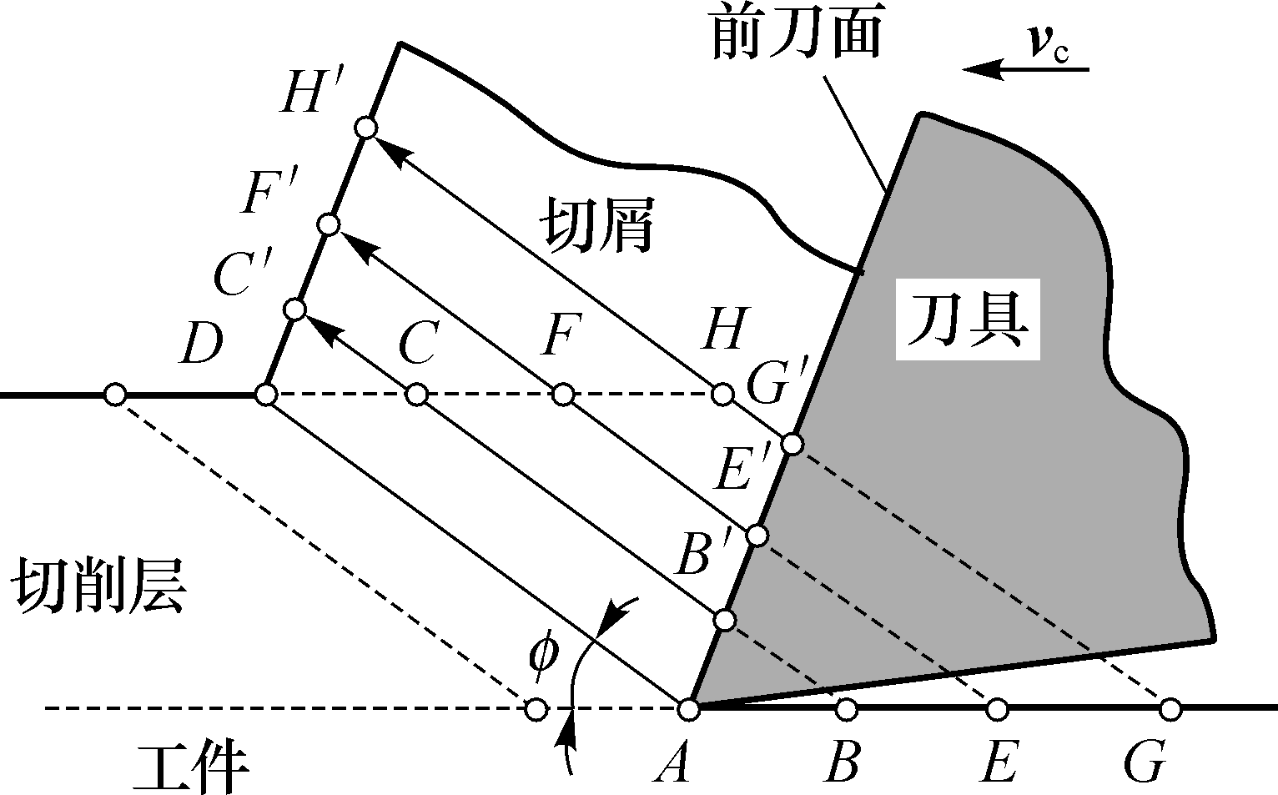
切削过程示意图

Slide 43
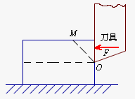

Slide 44
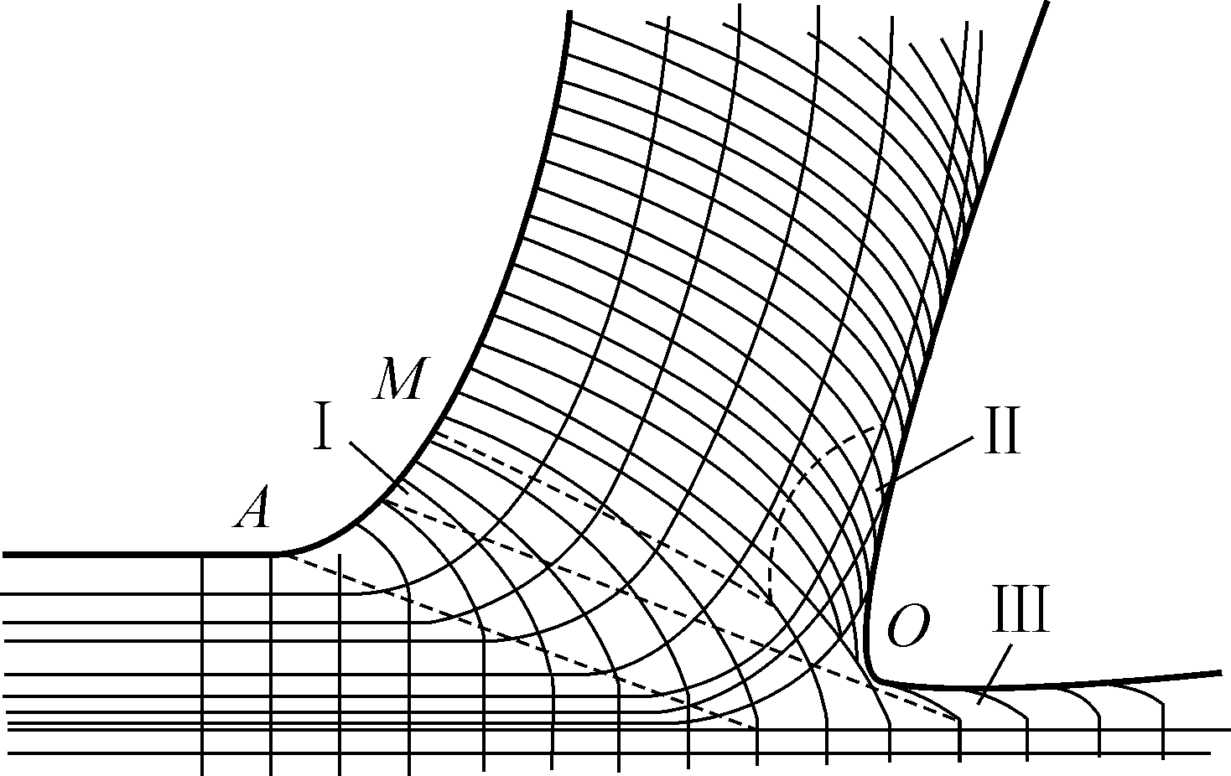
金属切削过程中的流线与三个变形区示意图

Slide 45
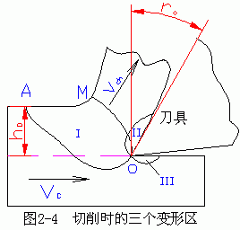

Slide 46
(1) 第一变形区。材料在刀具前刀面挤压作用下，从图中OA线开始发生塑性变形，到OM线晶粒的剪切滑移基本完成，这一区域称为第一变形区(Ⅰ)，亦称剪切区。
(2) 第二变形区。切屑沿前刀面滑移排出时紧贴前刀面的底层金属进一步受到前刀面的挤压阻滞和摩擦，再次剪切滑移变形而纤维化，其方向基本上和前刀面平行，这一区域称为第二变形区(Ⅱ)，亦称摩擦变形区。
(3) 第三变形区。已加工表面受到切削刃钝圆部分和后刀面的挤压、摩擦与回弹，造成纤维化与加工硬化。这一区域的格子线变形也是较密集的，称为第三变形区(Ⅲ)。

Slide 47
工件材料的影响
影响切削变形的因素
刀具几何参数的影响
切削用量的影响

Slide 48
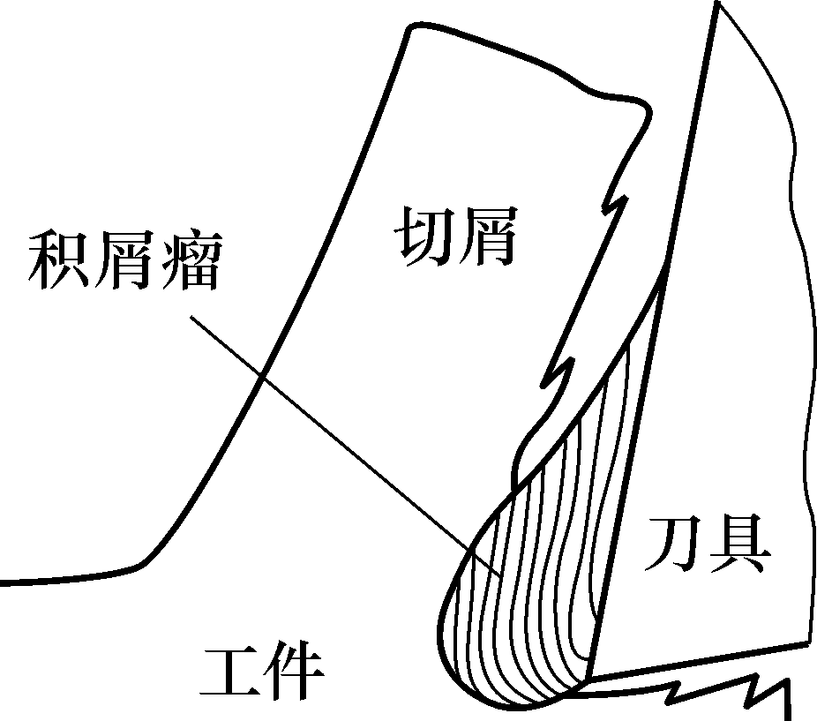
积 屑 瘤

Slide 49
切削钢、球墨铸铁和铝合金等塑性金属时，在切削速度不高，而又能形成带状切屑的情况下，常有一些从切屑和工件上来的金属冷焊(黏结)并层积在前刀面上，形成硬度很高的楔块，它能够代替刀面和切削刃进行切削，这个楔块称为积屑瘤。

Slide 50
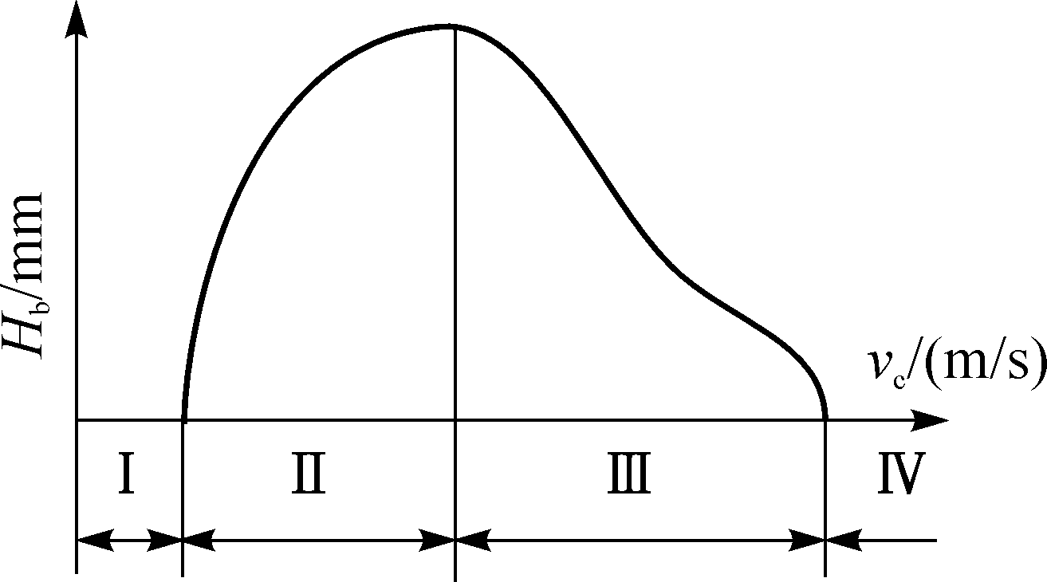

Slide 51
积屑瘤的特点：
(1) 化学性质与工件材料相同，说明积屑瘤来自于工件材料(切屑底层)逐渐堆积。
(2) 硬度是工件材料的3～4倍，稳定时可代替刀刃进行切削。
(3) 积屑瘤是一个动态结构，不稳定，产生、成长、脱落反复进行。

Slide 52
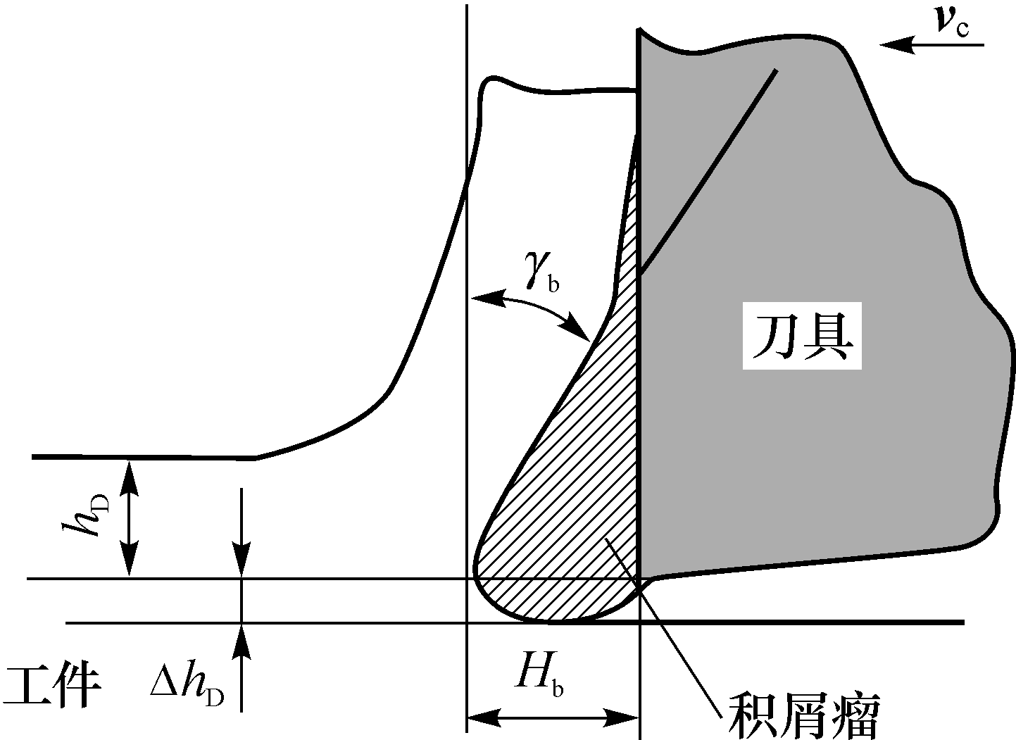
积屑瘤对加工的影响有以下几个方面：
(1) 稳性的积屑瘤可以代替切削刃和前刀面进行切削，从而保护切削刃和前刀面，减少刀具的磨损。
(2) 积屑瘤的存在使刀具在切削时具有更大的实际前角，减小了切屑的变形，并使切削力下降。
(3) 积屑瘤具有一定的高度，其前端伸出切削刃之外，如图所示，使实际的切削厚度增大。
(4) 在切削过程中积屑瘤是不断地生长和破碎的，所以积屑瘤的高度也是在不断地变化的，从而也导致了实际切削厚度不断地变化，引起局部过切，使零件的表面粗糙度
增大。同时部分积屑瘤的碎
片会嵌入已加工表面，影响
零件表面质量。
(5) 不稳定的积屑瘤不断地生长、破碎和脱落，积屑瘤脱落时会剥离前刀面上的刀具材料，造成刀具的磨损加剧。

Slide 53
精加工时避免积屑瘤常用的方法有：
(1) 选择低速或高速加工，避开容易产生积屑瘤的切削速度区间。例如，高速钢刀具采用低速宽刀加工，硬质合金刀具采用高速精加工。
(2) 采用冷却性和润滑性好的切削液，减小刀具前刀面的粗糙度等。
(3) 增大刀具前角，减小前刀面上的正压力。
(4) 采用先预热处理，适当提高工件材料硬度、降低塑性，减小工件材料的加工硬化倾向。

Slide 54
1、切屑的种类
在加工塑性金属材料时，若切削层金属的剪
带状切屑 切滑移变形未达到材料的剪切破坏极限，切
屑就呈连续不断的带状，称为带状切屑。
在切削速度较低、切削厚度很大的情况下，切
节状切屑 钢及切削黄铜等材料时 ，切屑的外表面局部达
到剪切破坏极限，开裂呈节状，称为节状切屑。
在切削速度较低、切削厚度很大的情况下，切钢
粒状切屑 及铅等材料时 ，由于剪切变形完全达到材料的
破坏极限，切下的切屑断裂成均匀的颗粒状，成
为粒状切屑。
切削如铸铁等脆性材料时，切削层金属未经明
崩碎切屑 显的塑性变形，就在弯曲拉应力作用下脆断，
得到了不规则的细粒状切屑，称为崩碎切屑。

Slide 55
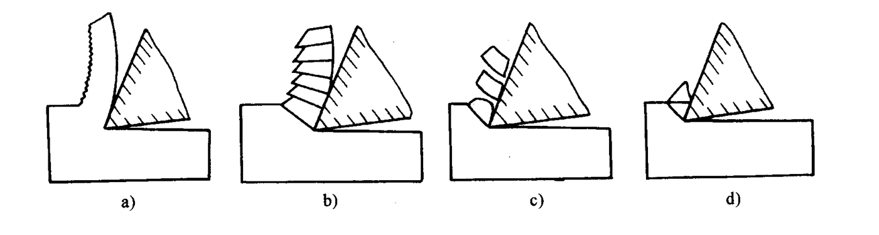
切 屑 种 类

Slide 56
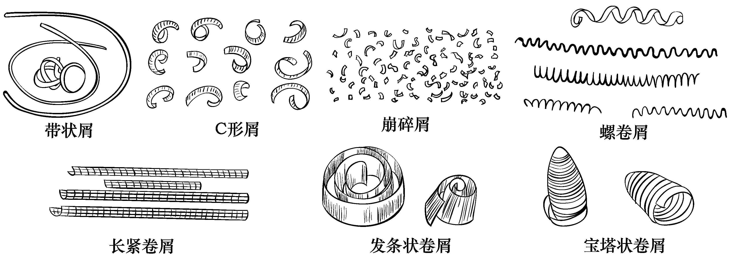
切屑的各种形状

Slide 57
2、切屑的流向、卷曲和折断
切屑的流向
在直角自由切削时，切屑在正交平面内流出。
在直角非自由切削时，切屑流出方向与正交平面形成出屑角η。
切屑的卷曲
切屑的卷曲是由于切削过程中的塑性变形和摩擦变形、切屑流出时的附加变形而产生的。

Slide 58
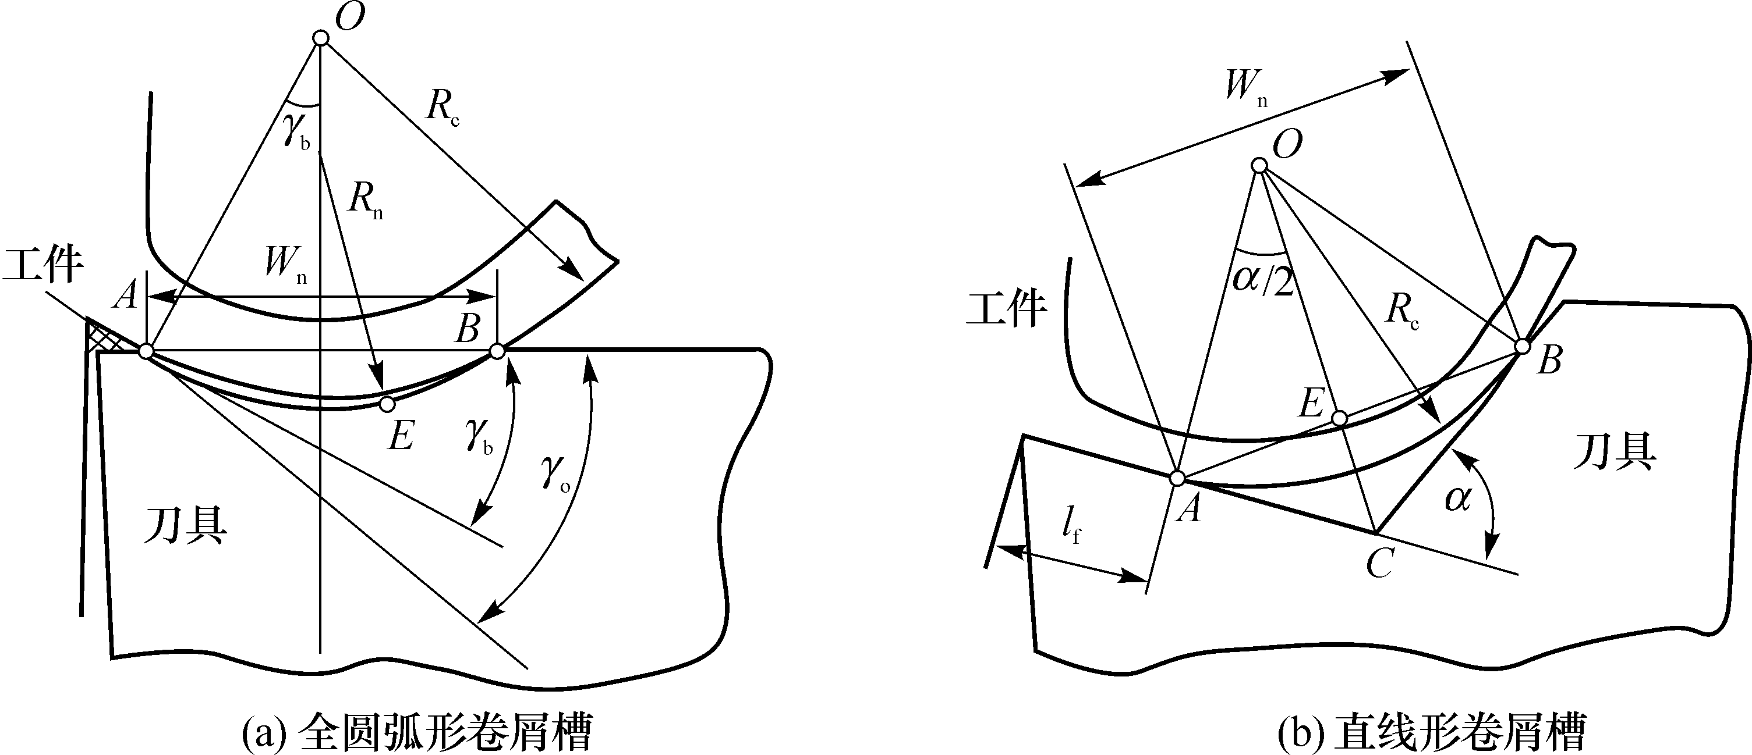
断屑槽的形状

Slide 59
3、影响断屑的因素
卷屑槽的尺寸参数
刀具角度
切削用量
(1) 被切削材料的屈服极限强度越小，则弹性恢复少，越易折断。
(2) 被切削材料的弹性模量大时，也容易折断。
(3) 被切削材料塑性越低，越容易折断。
(4) 切削厚度越大，则应力增大，容易断屑，而薄切屑则难断。
(5) 背吃刀量增加，则断屑困难增大。
(6) 切削速度提高时，断屑效果降低。
(7) 刀具前角越小，切屑变形越大，容易折断。

Slide 60
切削力和切削功率
切削力:
定义:切削过程中作用在刀具上的切削抗力称为切削力。
来 源:
1、切削层金属、切屑和工件表面层金属的弹性、塑性变形而产生的力；
2、刀具与切屑、工件表面间的摩擦阻力。

Slide 61
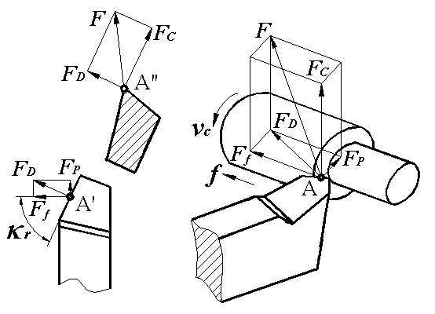
切削合力与分力
主切削力F_{C}
吃刀抗力F_{P}
进给抗力F_{f}

Slide 62
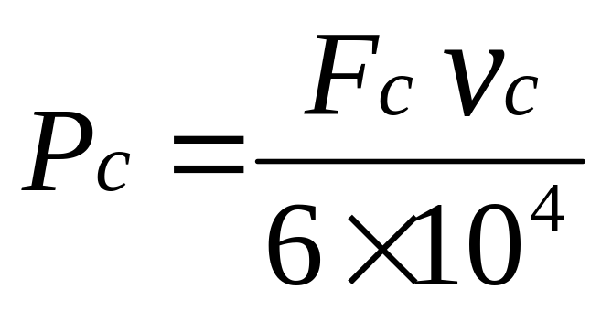
切削功率
定义：切削功率指在切削
过程中消耗的功率，它是
各分力方向上所消耗功率
的和。由于主运动方向所
消耗的功率最大，通常用
主运动消耗的功率表示切
削功率.
Fc——切削力，单位：N；
vc——切削速度，单位：m/min。

Slide 63
单位切削功率
定义：单位时间内切除金属层单位体积所
消耗的功率。
pc=p×10-6〔KW/mm3.s-1〕

Slide 64
影响切削力的因素
1）工件材料的性能对切削力有显著的影响。
工件材料的硬度或强度愈高，材料的剪切屈服强度也愈高，发生剪切变形的抗力也愈大，故切削力也愈大。
2）切削用量对切削力的影响。
a）背吃刀量asp 和进给量f对切削力的影响;
↑
背吃刀量asp
变形抗力
摩擦力
↑
↑
A_{D}
↑
切削力
进给量f
↑

Slide 65
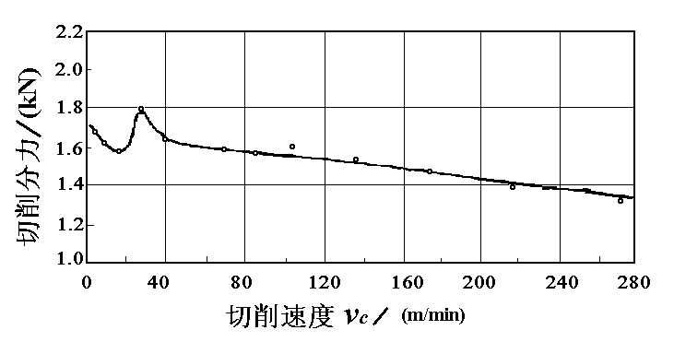
b）切削速度Vc对切削力的影响;
切削塑性材料时

Slide 66
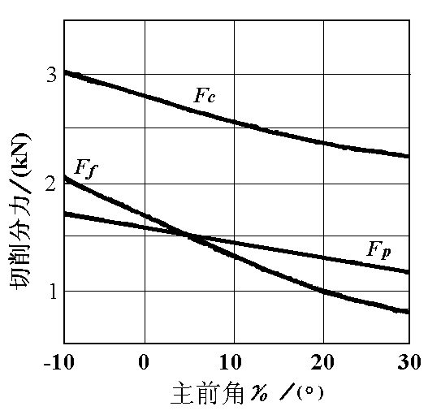
3）刀具几何参数对切削力的影响。
a） 前角γo对切削力的影响;
↑
刀刃锋利↑
变形抗力
↑
切削力
↑
前角γo
前角对切削力的影响

Slide 67
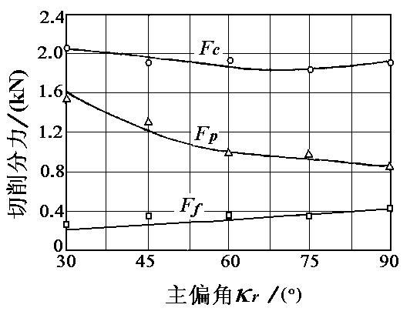
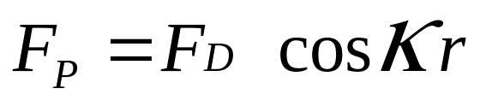
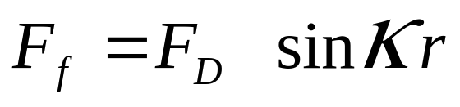
b） 主偏角kr 对切削力的影响;

Slide 68
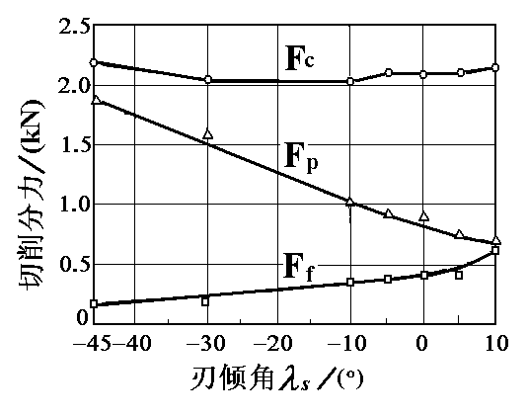
c）刃倾角λs 对切削力的影响;

Slide 69
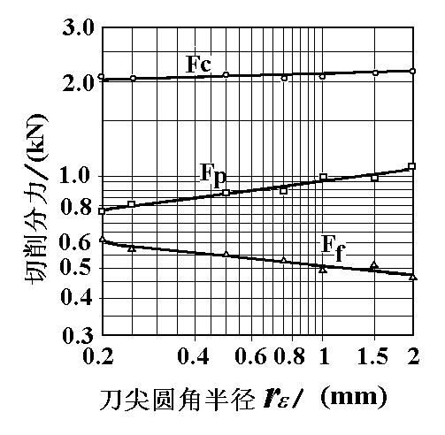
d）刀尖圆弧半径rε 对切削力的影响;

Slide 70
刀具材料和切削液的使用对切削力也有一定的影响。

Slide 71
切削热和切削温度
切削热和由它导致的切削温度是影响金属切削状态的重要物理因素之一，切削时所消耗能量的 97%～99%转化为热能。大量的热能使切削区的温度升高，直接影响到刀具的寿命和工件的加工精度及表面质量。因此研究切削热和切削温度对生产实践有着重要的指导意义。

Slide 72
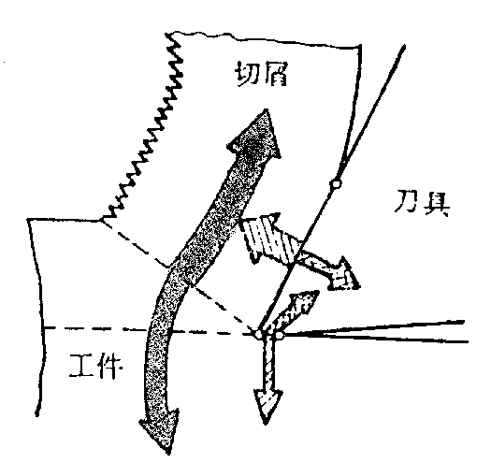
1.切削热的来源与传出
一个是切屑与前刀面、工件与后刀面之间的摩擦，这是切削热的主要来源。
另一个是切削层金属在刀具的作用下发生弹性变形和塑性变形。

Slide 73
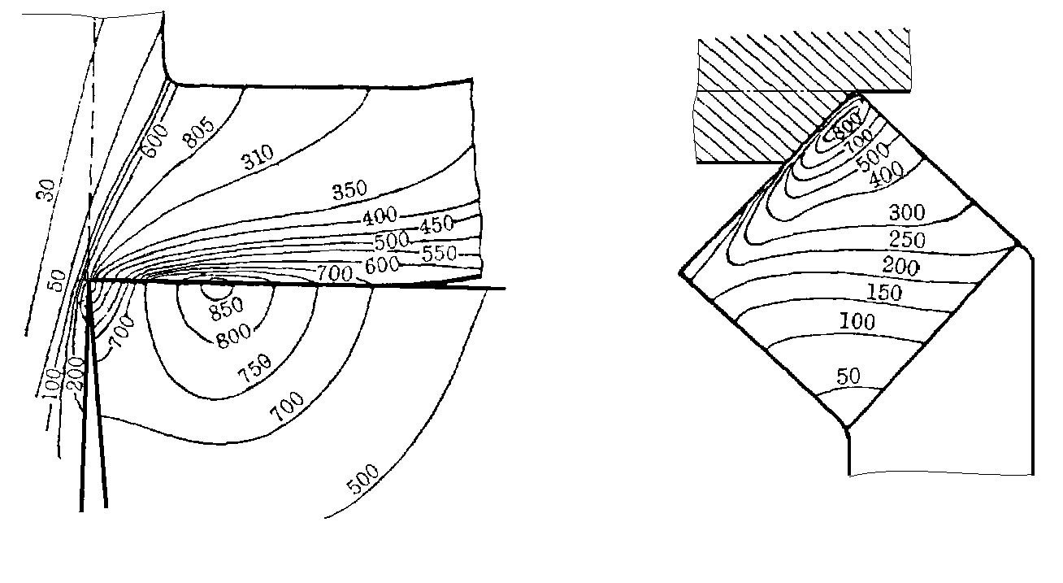
2. 切削温度的分布
a） 法平面内的切削温度分布 b）刀具前面上的切削温度分布
图3-33 切削温度的分布

Slide 74
切削用量
刀具的几何参数
影响切削温度的因素
工件材料
切削液

Slide 75
刀具的磨损和耐用度
刀具的失效形式可分为磨损和破损两类，前者表现为连续地、逐渐地发生，后者表现为突然发生，如崩刃、碎断、剥落和卷刃等。刀具的磨损程度主要取决于刀具材料、工件材料的机械物理性能和切削条件，与一般的机械零件磨损相比，有着不同的特点：与前刀面接触的切屑底面是活性很高的新鲜表面，不存在氧化膜等的污染；前、后刀面上的接触压力很大，接触面温度很高(如硬质合金刀具加工钢，温度可达800 ℃～1000 ℃)等。因此刀具磨损时存在着机械、热和化学作用，表现为摩擦、黏结和扩散等现象。

Slide 76
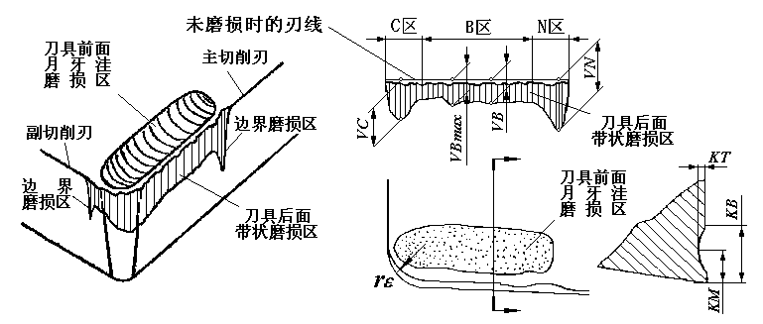
刀具的磨损

Slide 77
前刀面磨损:加工塑性金属时，当刀具材料的耐热性、耐磨性不足，切削速度较高，切削厚度较大(大于0.5 mm)时，常在前刀面上发生磨损。
后刀面磨损:切削时，工件的新鲜加工表面与刀具后刀
面接触，并相互摩擦，从而引起后刀面磨损。以较小的切削厚度(小于 0.1mm)，较低的切削速度切削塑性金属以及切削铸铁时，主要发生这种磨损。
前刀面和后刀面同时磨损:这是一种兼有上述两种情况的磨损形式。在用中等速度和进给量切削塑性金属时，经常会发生前刀面和后刀面同时磨损。

Slide 78
刀具磨损的原因
(1) 磨粒磨损 （任何切削速度 高速钢）
(2) 粘结磨损 （中低速 硬质合金）
(3) 扩散磨损 （高速切削）
(4) 氧化磨损 （高速切削）
⑸ 相变磨损 （高温 工具钢）

Slide 79
刀具的破损
崩刃
碎断
剥落
裂纹破损
卷刃
刀面隆起

Slide 80
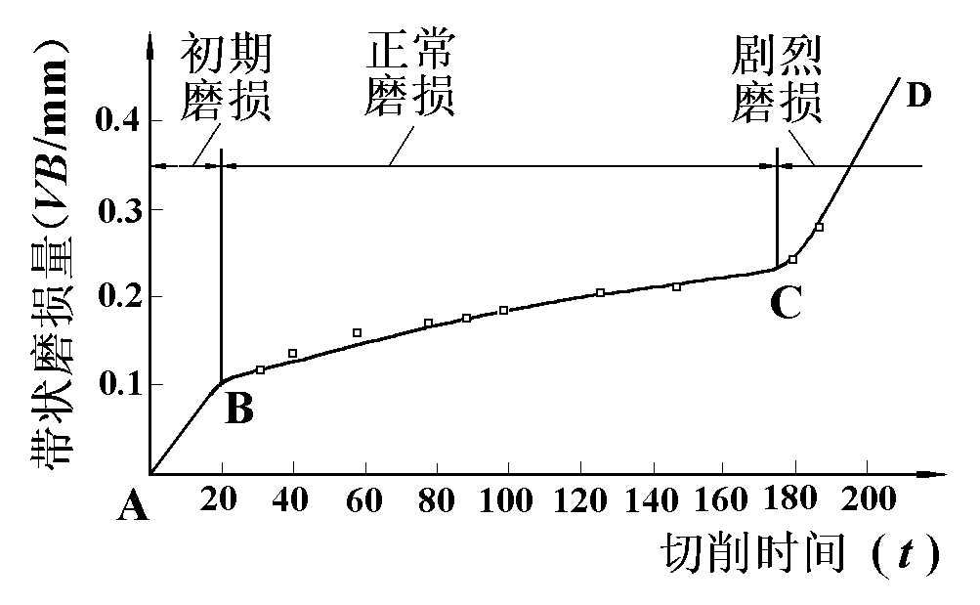
刀具磨损过程及磨钝标准
(1)刀具的磨损过程
图3-38 硬质合金车刀的典型磨损曲线
YD05-30CrMnSiA；γο=4º，αo=8º，κr=45º，λs=-4º；vc=150m/min，f=0.2mm.r，asp=0.5mm

Slide 81
(2)刀具的磨钝标准
刀具允许达到的最大的磨损量，称为“磨钝标准”。
对于一般刀具，常以后面磨损带高度VB的允许极限值作为磨钝标准，定尺寸刀具和自动化生产中的精加工刀具，常以径向磨损量NB的允许值作为磨钝标准。

Slide 82
刀具耐用度
(1) 定义
刃磨或换刃后的刀具，自开始切削直到磨损量达到磨钝标准为止的纯切削时间，称为刀具耐用度，符号用T。
⑵ 刀具寿命和耐用度的区别
刀具寿命是指一把新刀具从投入使用直到报废为止的总的切削时间，其中包括多次重磨，因此刀具的寿命等于刀具耐用度与重磨次数的乘积。
(3) 切削用量与刀具耐用度的关系
切削用量与刀具耐用度有着紧密的关系，直接影响机械加工的生产效率和加工成本。在切削用量三要素中，切削速度对刀具耐用度的影响最大，其次为进给量，背吃刀量的影响最小 。

Slide 83
切削条件的合理选择（一）
工件材料切削加工性是指在一定切削条件下，对工件材料进行切削加工的难易程度。材料加工的难易，不仅取决于材料本身，还取决于具体的切削条件。

Slide 84
相对加工性
衡量指标
切削力或切削温度
工件材料的
切削加工性
已加工表面质量
断屑的难易程度

Slide 85
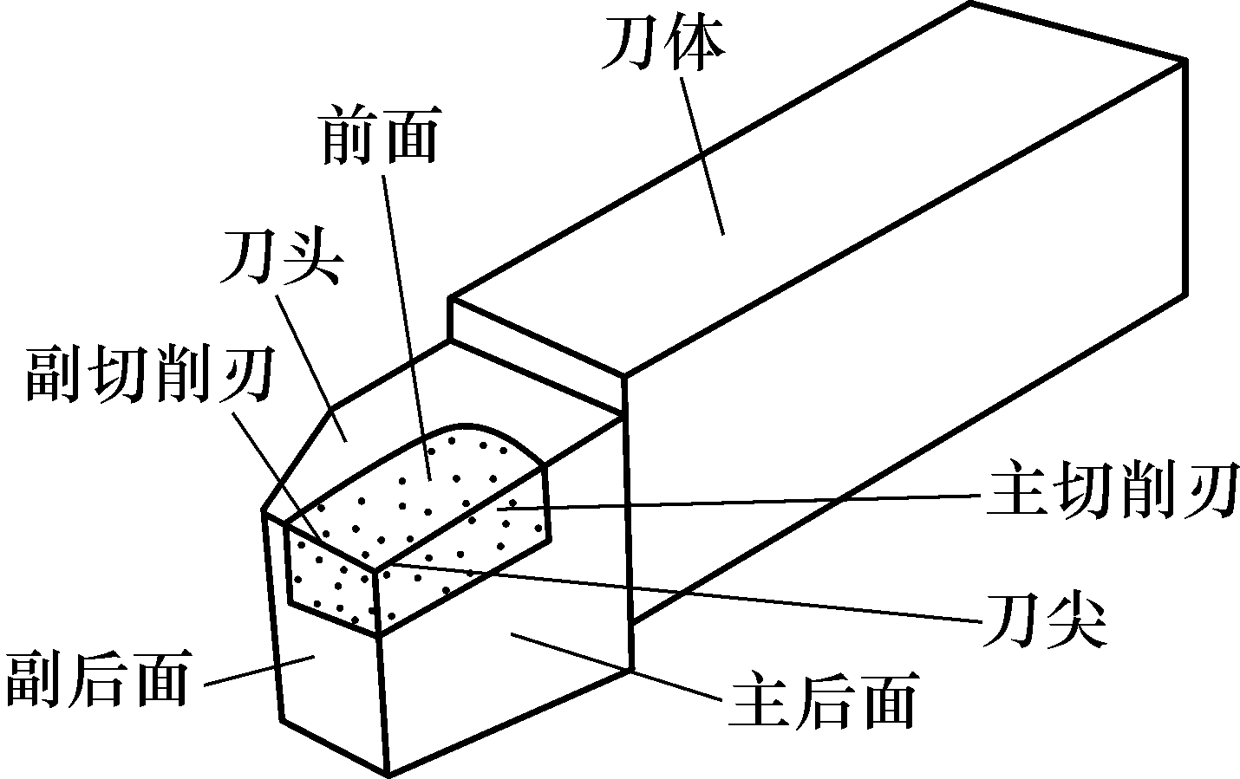
切削条件的合理选择（二）

Slide 86
刀具合理几何角度的选择

Slide 87
前角的选择
从金属切削的变形规律可知，前角是切削刀具上重要的几何参数之一，它的大小直接影响切削力、切削温度和切削功率，影响刃区和刀头的强度、容热体积和导热面积，从而影响刀具使用寿命和切削加工生产率。

Slide 88
工件材料的强度、硬度低，应取较大的前角；工件材料强度、硬度高，应取较小的前角；加工特别硬的工件(如淬硬钢)时，前角应很小甚至取负值。
加工塑性材料时，尤其是冷加工硬化严重的材料，应取较大的前角；加工脆性材料时，可取较小的前角。
粗加工，特别是断续切削，承受冲击性载荷，或对有硬皮的铸锻件粗切时，为保证刀具有足够的强度，应适当减小前角；但在采取某些强化切削刃及刀尖的措施之后，也可增大前角至合理的数值。
合理前角
的选择原则
成形刀具和前角影响刀刃形状的其他刀具，为防止刃形畸变，常取较小的前角，甚至取0°，但这些刀具的切削条件不好，应在保证切削刃成形精度的前提下，设法增大前角
刀具材料的抗弯强度较大、韧性较好时，应选用较大的前角
工艺系统刚性差和机床功率不足时，应选取较大的前角
数控机床和自动生产线所用刀具，应考虑保障刀具尺寸公差范围内的使用寿命及工作的稳定性，而选用较小的前角

Slide 89
后角的选择
后角的主要功用是减小后刀面与过渡表面之间的摩擦。由于切屑形成过程中的弹性、塑性变形和切削刃钝圆半径的作用，在过渡表面上有一个弹性恢复层。后角越小，弹性恢复层同后刀面的摩擦接触长度越大，它是导致切削刃及后刀面磨损的直接原因之一。从这个意义上来看，增大后角能减小摩擦，可以提高已加工表面质量和刀具使用寿命。

Slide 90
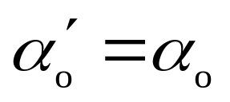
当切削厚度很小时，宜取较大的后角。当切削厚度很大时，这时后角取小些可以增强切削刃及改善散热条件；同时，由于这时楔角较大，可以使月牙洼磨损深度达到较大值而不致使切削刃碎裂，因而可提高刀具耐用度。
工件的强度、硬度较高时，应选择较小的后角。工件材料的塑性、韧性较大时，可取较大的后角。加工脆性材料时，切削力集中在刃口附近，应取较小的后角。
合理后角
的选择原则
粗加工或断续切削时，应选较小的后角。精加工或连续切削时，应选较大的后角。
当工艺系统刚性较差，容易出现振动时，应适当减小后角。
在尺寸精度要求较严情况下，为限制重磨后刀具尺寸变化，一般选用较小的后角。
在一般条件下，为了提高刀具耐用度，可加大后角，但为了降低重磨费用，对重磨刀具可适当减小后角。

Slide 91
主偏角的选择
主偏角对刀具耐用度影响很大，并且可以在很大范围内变化。随着主偏角的减小，刀具耐用度得以提高。当背吃刀量和进给量不变时，减小主偏角会使切削厚度减小，切削宽度增加，使单位长度切削刃上的负荷减轻。同时，刀尖角增大，使刀尖强度提高，刀尖散热体积增大，从而提高了刀具耐用度。减小主偏角还可使工件表面残留面积高度减小，从而使已加工表面粗糙度减小。但是减小主偏角会导致径向分力增大，轴向分力减小，当工艺系统刚度不足时，将会引起振动，使已加工表面粗糙度值增大，导致刀具耐用度下降。

Slide 92
工艺系统的刚度较好时，主偏角可取小值。当工艺系统的刚度较差或强力切削时，一般取60°～75°。
合理主偏角
的选择原则
综合考虑工件形状、切屑控制等方面的要求。车削细长轴时，为了减小径向力，可取=90°～93°；车削阶梯轴时，可取=90°；用一把车刀车削外圆、端面和倒角时，可取=45°～60°；镗盲孔时，可取＞90°。较小的主偏角易形成长而连续的螺旋屑，不利于断屑，故对于切削屑控制严格的自动化加工，宜取较大的主偏角。

Slide 93
副偏角的功用与选择
副切削刃的主要作用是最终形成已加工表面。副偏角越小，切削刀痕理论残留面积的高度越小，已加工表面粗糙度值越小，同时小的副偏角还可以增强刀尖强度，改善散热条件。但副偏角过小，会增加副切削刃参加切削工作的长度，增大副后刀面与已加工表面的摩擦和磨损，使刀具耐用度降低。此外，副偏角太小，也易引起振动，反而会增大表面粗糙度值。
副偏角的大小主要根据工件已加工表面的粗糙度要求和刀具强度来选择，在不引起振动的情况下，尽量取小值。一般精加工时，取5°～10°；粗加工时，取=10°～15°。当工艺系统刚度较差或从工件中间切入时，可取=30°～45°。在精车时，可在副切削刃上磨出一段=0°、长度为1.2 ～1.5的修光刃，以减小已加工表面的粗糙度值。用带有修光刃的车刀切削时，径向分力很大，因此工艺系统刚度必须很好，否则容易引起振动。

